Slide 1
Выступление ректора КФУ
профессора Ильшата Рафкатовича ГАФУРОВА
Развитие системы непрерывного педагогического образования в Казанском (Приволжском) федеральном университете

Slide 2
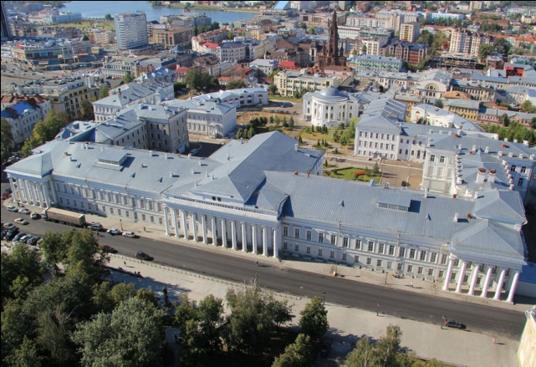
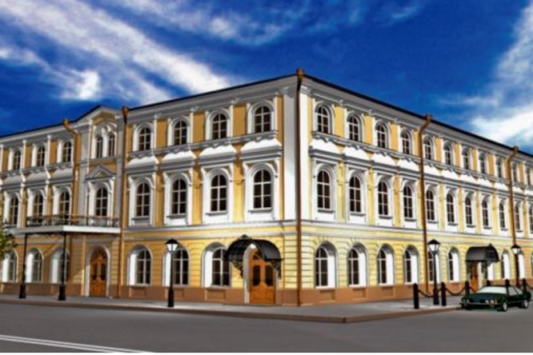
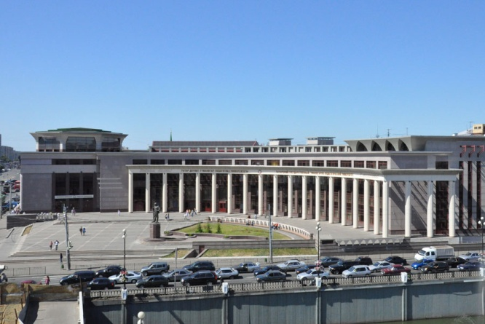
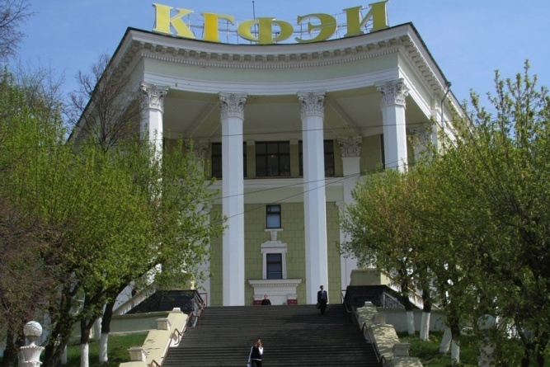
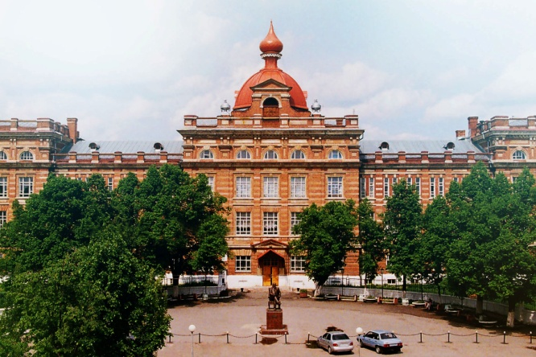
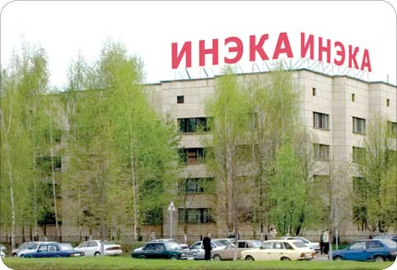
КАЗАНСКИЙ (ПРИВОЛЖСКИЙ) ФЕДЕРАЛЬНЫЙ УНИВЕРСИТЕТ
КГУ АГМУ ТГГПУ
КГФЭИ ЕГПУ ИНЭКА

Slide 3
ОБЪЕДИНЁННЫЕ ПОКАЗАТЕЛИ ВУЗОВ, ВОШЕДШИХ В КФУ
Вуз | Студенты (всего) | Студенты дневного отделения | Аспиранты | НПР |  |  | Учебно-лабораторные площади (в кв. м.)
КГУ | 14 891 | 11 063 | 776 | 1 304 | 1 009 | 274 | 145 489
Филиал КГУ в г. Н. Челны | 2 717 | 1 664 |  | 60 | 60 | 8 | 22 300
Филиал КГУ в г. Зеленодольск | 358 | 321 |  | 27 | 15 | 2 | 5 900
ТГГПУ | 8 988 | 5 565 | 294 | 708 | 465 | 76 | 104 120
КГФЭИ | 5 614 | 3 532 | 339 | 339 | 204 | 30 | 25 548
ЕГПУ | 4 108 | 2 375 | 36 | 127 | 127 | 19 | 22 592
ИНЭКА | 10 725 | 5 617 | 134 | 493 | 341 | 37 | 65 003
В сумме | 47 401 | 30 137 | 1 579 | 3 058 | 2 221 | 446 | 390 952
Изменение, % | 264 | 216 | 172 | 231 | 205 | 157 | 225
всего | с ученой степенью | доктора наук

Slide 4
ОБРАЗОВАТЕЛЬНЫЕ КОМПЛЕКСЫ КФУ
ФИЗИКО-МАТЕМАТИЧЕСКОЕ НАПРАВЛЕНИЕ
ЕСТЕСТВЕННО-НАУЧНОЕ НАПРАВЛЕНИЕ
ИНЖЕНЕРНО-ТЕХНИЧЕСКОЕ НАПРАВЛЕНИЕ
СОЦИАЛЬНО-ГУМАНИТАРНОЕ НАПРАВЛЕНИЕ
Институт физики
Институт математики и механики
Институт вычислительной математики и информационных технологий
Высшая школа информационных технологий и информационных систем (ИТИС)
IT лицей-интернат
Институт геологии и нефтегазовых технологий
Химический институт им. А.М. Бутлерова
Институт фундаментальной медицины и биологии
Институт физической культуры, спорта и восстановительной медицины
Институт экологии и географии
Инженерный институт
Факультет автоматизации и прогрессивных технологий
Автомеханический факультет
Строительный факультет
Институт управления и территориального развития
Институт экономики и финансов
Институт сравнительных исследований модернизации обществ
Высшая банковская школа
Высшая школа государственного и муниципального управления﻿
Институт востоковедения и международных отношений
Институт филологии и искусств
Институт педагогики и психологии
Институт истории
Институт языка
Институт массовых коммуникаций и социальных наук
Юридический факультет
Философский факультет
Структурные подразделения КФУ, реализующие программы педагогического образования

Slide 5
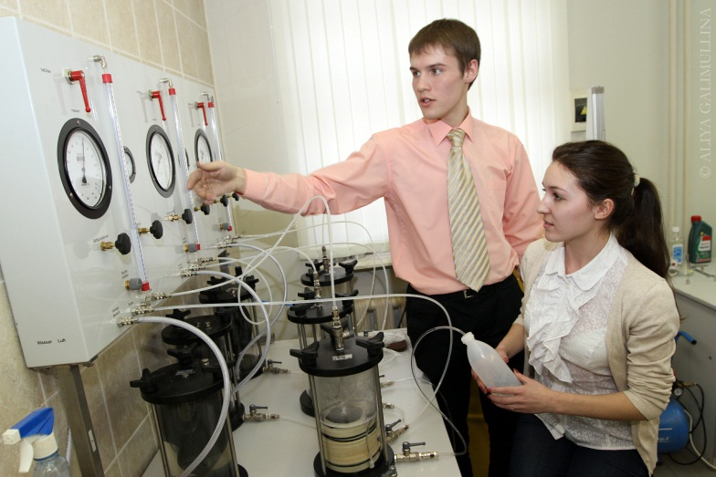
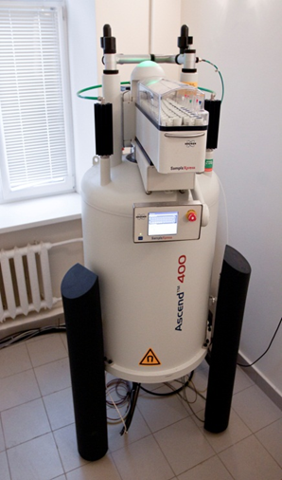
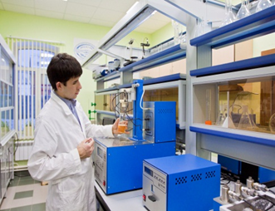
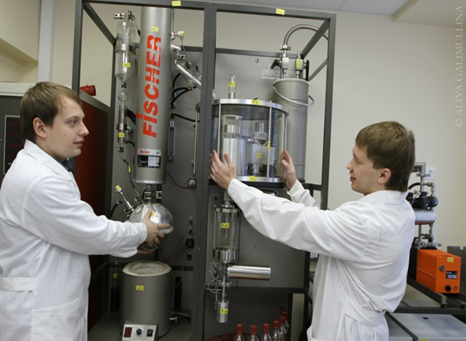
ПРИОБРЕТЕНИЕ НОВЕЙШЕГО ОБОРУДОВАНИЯ
Оснащение лабораторий в области:
физики – 50 новых лабораторий,
химии – 43 новых лабораторий,
биологии – 22 новых лабораторий,
биомедицины – 18 новых лабораторий,
геологии – 19 новых лабораторий,
экологии – 26 новых лабораторий.

Slide 6
РАЗВИТИЕ КООПЕРАЦИИ С БЮДЖЕТООБРАЗУЮЩИМИ КОМПАНИЯМИ ТАТАРСТАНА
КФУ
Создание научных образовательных центров и филиалов кафедр для подготовки специалистов и проведения совместных НИОКР

Slide 7
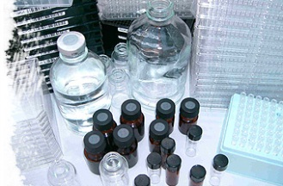
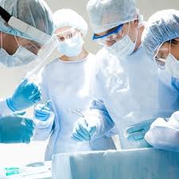
ТОЧКИ РОСТА ИННОВАЦИОННОГО РАЗВИТИЯ КФУ
Биотехнологии, биомедицина и фармацевтика
Нефтедобыча, нефтепереработка и нефтехимия
Инфо-коммуникационные технологии и инфраструктура
Комплексные социогуманитарные исследования

Slide 8
Высокая концентрация научных и образовательных ресурсов
Полимодельность педагогического
образования
Новые подходы
к содержанию
подготовки и повышению квалификации
Широкая сеть базовых образовательных
учреждений
КГУ
КАЗАНСКИЙ
ФЕДЕРАЛЬНЫЙ УНИВЕРСИТЕТ
(Институт педагогики и психологии,
профильные институты)
ТГГПУ
ЕГПУ

Slide 9
ПОСТВЫСШЕЕ ПЕДАГОГИЧЕСКОЕ ОБРАЗОВАНИЕ
ПОВЫШЕНИЕ КВАЛИФИКАЦИИ
И ПРОФЕССИОНАЛЬНАЯ ПЕРЕПОДГОТОВКА
ПРОФЕССИОНАЛЬНОЕ ПЕДАГОГИЧЕСКОЕ ОБРАЗОВАНИЕ
СИСТЕМА НЕПРЕРЫВНОГО ПЕДАГОГИЧЕСКОГО ОБРАЗОВАНИЯ

Slide 10
Модернизация системы педагогического образования в КФУ
Институт педагогики и психологии как экспериментальная площадка по отработке новой модели педагогического образования в КФУ
Институт физики
Химический институт им.А.М.Бутлерова
Институт математики и механики им.Н.И.Лобачевского
…
…
Базовые школы
Стажировочные площадки
10

Slide 11
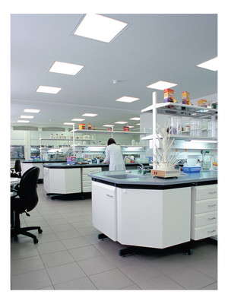
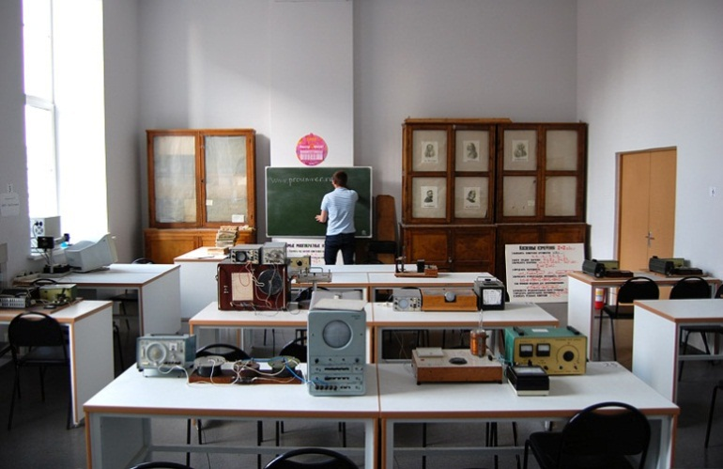
Компетентность учителя на уровне школьной лаборатории физики - качественная работы в массовой школе
СОВРЕМЕННОЕ ЛАБОРАТОРНОЕ ОБОРУДОВАНИЕ КФУ
Компетентность на уровне университетской физической лаборатории – готовность к подготовке научно-технической элиты
Лаборатории Института физики
Кабинет физики ПМЦ

Slide 12
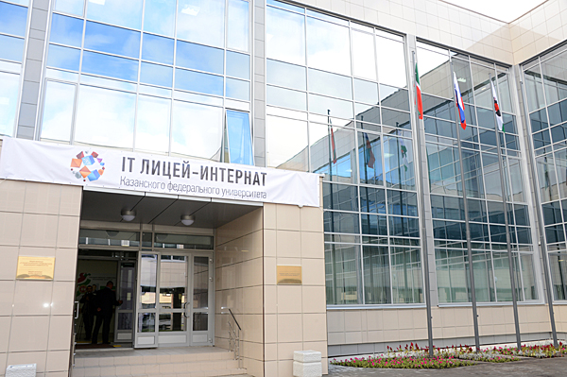
IT ЛИЦЕЙ-ИНТЕРНАТ – СТРУКТУРНАЯ ЕДИНИЦА КФУ
1 сентября Казани открылся IT лицей - интернат при Казанском (Приволжском) федеральном университете.
IT лицей-интернат – обособленное специализированное учебно-научное структурное подразделение, осуществляющее подготовку в сфере основного, среднего и дополнительного общего образования. Здесь будут обучаться одарённые дети из муниципальных районов Татарстана, регионов Приволжского федерального округа и других регионов России.
Он рассчитан на 360 учащихся, на 2012-2013 учебный год состоялся набор учащихся 7 классов (всего 144 человека). Обучаться в лицее будут учащиеся с 7 по 11 классы. Первый выпуск состоится в 2017 году.

Slide 13
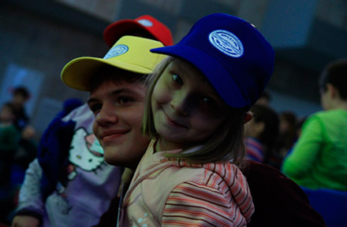
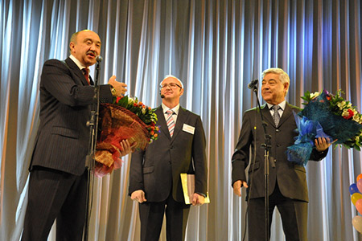
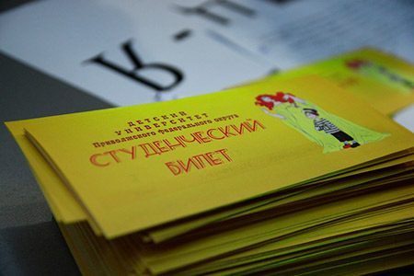
ДЕТСКИЙ УНИВЕРСИТЕТ
КАЗАНСКОГО ФЕДЕРАЛЬНОГО УНИВЕРСИТЕТА
Детский университет КФУ начал свою работу в октября 2011 года.
Проект рассчитан на категорию детей в возрасте 8 – 12 лет и не ограничен по длительности. Лекции проводятся по темам, которые родители не могут объяснить дома и на преподавание которых в школе не хватает времени. Например, «Почему звезды падают с неба?», «Почему есть богатые и бедные?», «Почему мне снятся сны?».
Детский университет в живой и занимательной форме способствует популяризацию знаний, их усвоению и постепенному формированию научного мышления. Тематика лекций охватывает предметы: история, математика, физика, астрономия, химия, география, психология, медицина, русская и зарубежная филология, экономика, право, музыка, архитектура, археология и др.

Slide 14
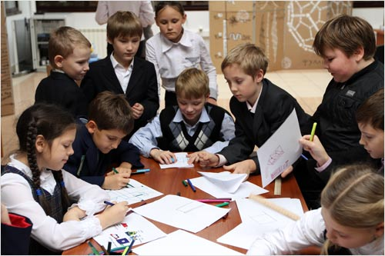
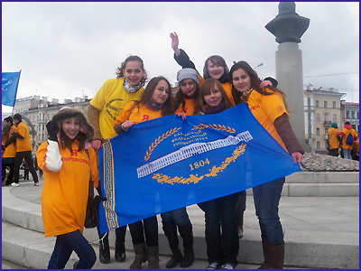
МАЛЫЙ УНИВЕРСИТЕТ КФУ
Малый университет - одно из основных направлений деятельности факультета довузовского образования, главной целью которого является развитие познавательной активности и творческого потенциала детей.
Ежегодно в Малом университете обучается около 500 школьников на семи отделениях. В программу обучения включены лекционные занятия, практикумы, тренинги, консультации. Работают олимпиадные и исследовательские группы. Учащиеся посещают читальные залы Научной библиотеки им. Н.И.Лобачевского.
Отделения Малого университета:
Физико-математическое
Астрономии
Химико-биологическое
Филологическое
Общественных наук
Психологии
Школа языка

Slide 15
Развитие системы непрерывного педагогического образования в Казанском (Приволжском) федеральном университете

Slide 16
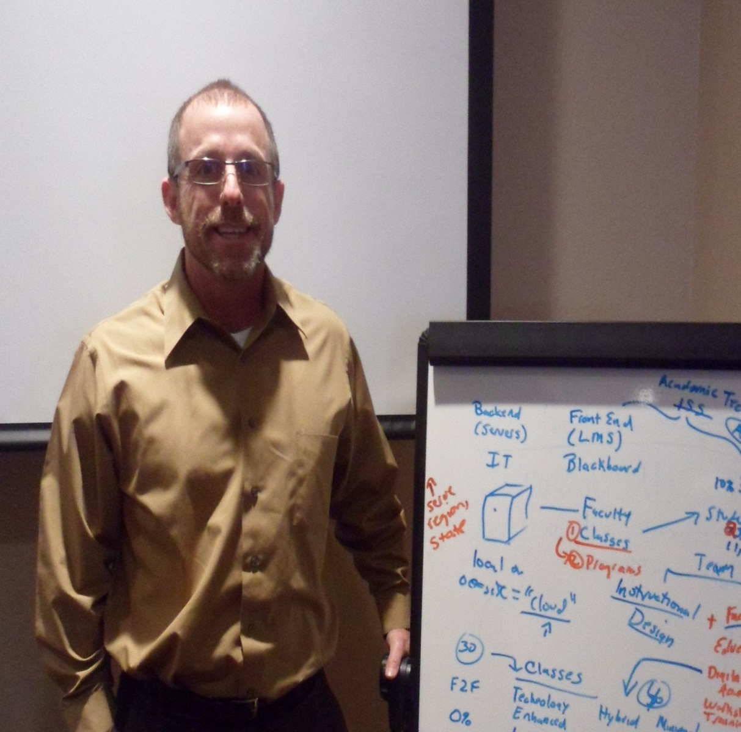
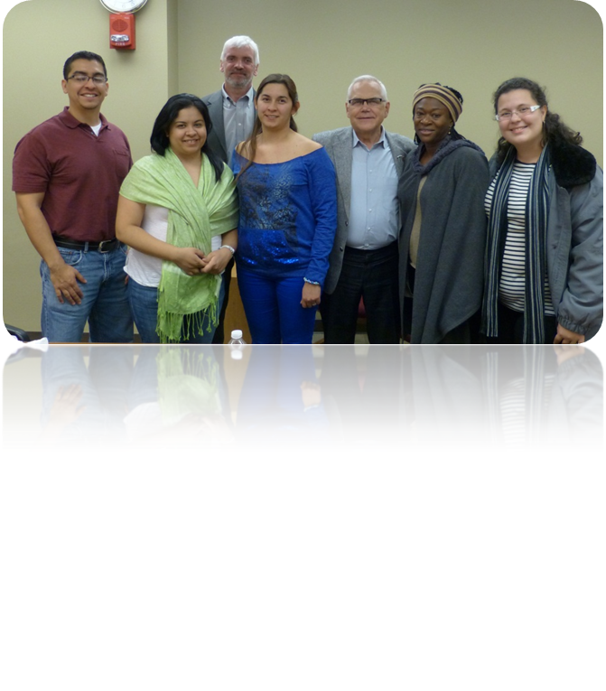

Slide 17
КООРДИНАЦИОННЫЙ СОВЕТ
ПО ПЕДАГОГИЧЕСКОМУ ОБРАЗОВАНИЮ РЕСПУБЛИКИ ТАТАРСТАН
Сопредседатели: Министр образования и науки РТ,
Ректор КФУ
Основные функции Координационного совета
по педагогическому образованию:
психолого-педагогическое и методическое сопровождение учебного процесса (в процессе фундаментальной специальной подготовки)
руководство научно-методической работой, развитие инновационной и научно-методической деятельности в области образования
внедрение новых образовательных технологий и моделей образовательной деятельности
реализация совместных проектов в области общего и профессионального образования
мониторинг эффективности образовательной деятельности
совершенствование систем непрерывного и дополнительного образования
инициирование и проведение специализированных конкурсов по различным направлениям учебно-методической и научно-исследовательской деятельности

Slide 18
Структурная модель педагогического образования для педагогического и непедагогических профилей
Магистратура по
педагогике
Магистратура по
непедагогическому
профилю
Магистратура по
педагогике
Магистратура по
непедагогическому
профилю
Год обучения
Специальные
компоненты ОС
Специальные
компоненты ОС
4
Специальные
компоненты образовательного стандарта
Специальные
компоненты образовательного стандарта
3
2
1
Общие компоненты образовательного стандарта
Общие компоненты ОС
Педагогический профиль
(учитель математики…)
Непедагогический профиль
(математик…)

Slide 19
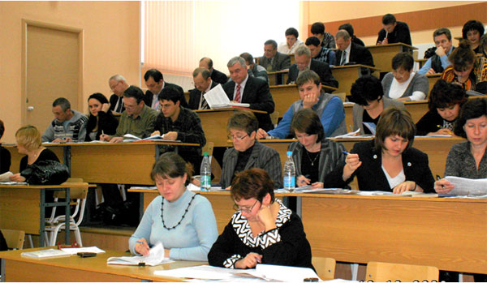
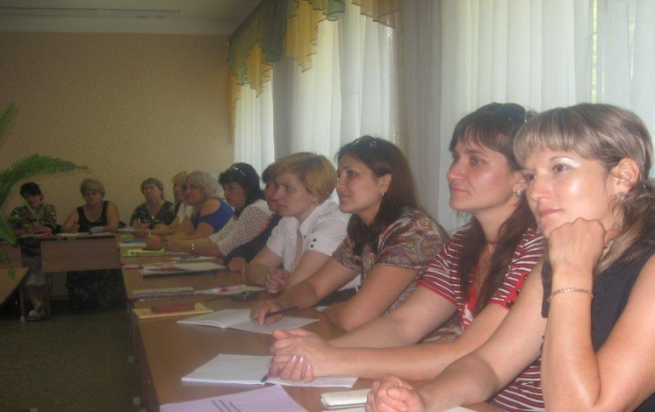
ПРИВОЛЖСКИЙ МЕЖРЕГИОНАЛЬНЫЙ ЦЕНТР ПОВЫШЕНИЯ КВАЛИФИКАЦИИ И ПРОФЕССИОНАЛЬНОЙ ПЕРЕПОДГОТОВКИ РАБОТНИКОВ ОБРАЗОВАНИЯ
Центр осуществляет профессиональную переподготовку и повышение квалификации работников образования, предоставляет слушателям услуги проживания в комнатах гостиничного типа Центра, научно-методическое и информационно-технологическое обеспечение развития образования в Республике Татарстан, субъектах Российской Федерации, входящих в состав Приволжского Федерального округа, поддержку инновационных образовательных процессов в учреждениях образования и сфере управления образованием.
Курсы повышения квалификации:
В 2012 году обучение прошли 6 000 слушателей.
Объем доходов составил 38 млн рублей.

Slide 20
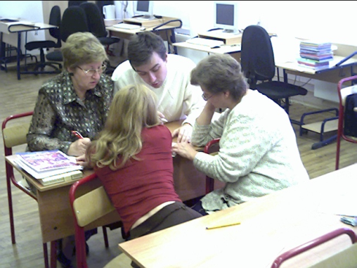
НОВЫЕ ТРЕБОВАНИЯ К ОБРАЗОВАНИЮ:
Предметный
профессионализм
Дидактические
способности
Исследовательская
компетентность
Психологические
способности
Организаторские
способности
Общекультурная
подготовленность
От основного источника информации к источнику образовательных компетенций

Slide 21
Система непрерывного обновления содержания
педагогического образования
Образовательные сообщества
Стажировки
Повышение квалификации
ПЕДАГОГ
Лекции ведущих отечественных и зарубежных ученых
Конференции
Собственные разработки
Аспирантура, докторантура, Диссертационные советы

Slide 22
Взаимосвязь и преемственность подготовки и повышения квалификации педагогов позволяет КФУ создать устойчивую систему непрерывного педагогического образования с действующим механизмом обратной связи
Подготовка учителя
по программам
ВПО:
Бакалавриат
Магистратура
Повышение квалификации и профессиональная переподготовка работников
образования
КФУ
Профессиональное педагогическое образование в течение всей жизни

Slide 23
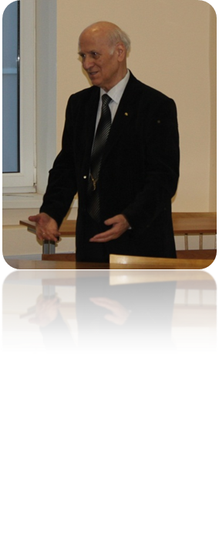
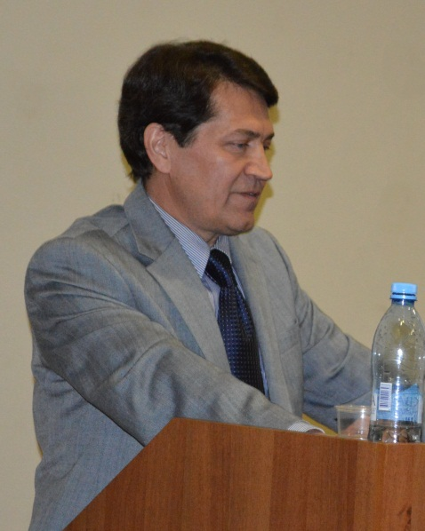
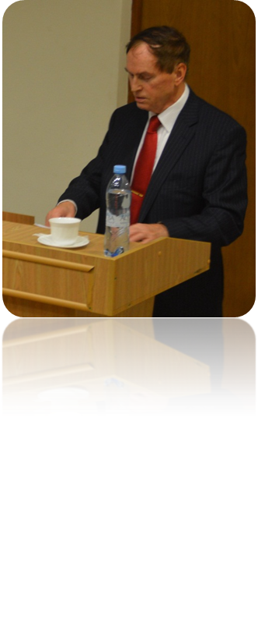
ОБЩЕСТВЕННАЯ И НАУЧНАЯ ОЦЕНКА ВНЕДРЕНИЯ НОВОЙ МОДЕЛИ ПЕДАГОГИЧЕСКОГО ОБРАЗОВАНИЯ В КФУ

Slide 24
Развитие системы непрерывного педагогического образования в Казанском (Приволжском) федеральном университете

Slide 25
СПАСИБО ЗА ВНИМАНИЕ!

